Slide 1


VGG
Notes:
照片为学生拍摄的礼堂

Slide 2
论文信息
C. Szegedy et al., "Going deeper with convolutions," 2015 IEEE Conference on Computer Vision and Pattern Recognition (CVPR), Boston, MA, 2015, pp. 1-9.
2014年，GoogLeNet和VGG是当年ImageNet挑战赛(ILSVRC14)的双雄，GoogLeNet获得了第一名、VGG获得了第二名，这两类模型结构的共同特点是层次更深了。VGG继承了LeNet以及AlexNet的一些框架结构，而GoogLeNet则做了更加大胆的网络结构尝试，虽然深度只有22层，但大小却比AlexNet和VGG小很多，GoogleNet参数为500万个，AlexNet参数个数是GoogleNet的12倍，VGGNet参数又是AlexNet的3倍，因此在内存或计算资源有限时，GoogleNet是比较好的选择；从模型结果来看，GoogLeNet的性能却更加优越。

Slide 3
主要贡献
一般来说，提升网络性能最直接的办法就是增加网络深度和宽度，深度指网络层次数量、宽度指神经元数量。但这种方式存在以下问题：
（1）参数太多，如果训练数据集有限，很容易产生过拟合；
（2）网络越大、参数越多，计算复杂度越大，难以应用；
（3）网络越深，容易出现梯度弥散问题（梯度越往后传越容易消失），难以优化模型。
解决这些问题的方法当然就是在增加网络深度和宽度的同时减少参数，为了减少参数，自然就想到将全连接变成稀疏连接。但是在实现上，全连接变成稀疏连接后实际计算量并不会有质的提升，因为大部分硬件是针对密集矩阵计算优化的，稀疏矩阵虽然数据量少，但是计算所消耗的时间却很难减少。
那么，有没有一种方法既能保持网络结构的稀疏性，又能利用密集矩阵的高计算性能。大量的文献表明可以将稀疏矩阵聚类为较为密集的子矩阵来提高计算性能，就如人类的大脑是可以看做是神经元的重复堆积，因此，GoogLeNet团队提出了Inception网络结构，就是构造一种“基础神经元”结构，来搭建一个稀疏性、高计算性能的网络结构。

Slide 4
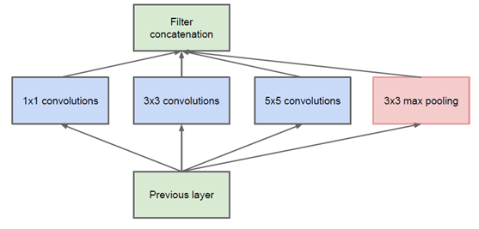
Inception
通过设计一个稀疏网络结构，但是能够产生稠密的数据，既能增加神经网络表现，又能保证计算资源的使用效率。谷歌提出了最原始Inception的基本结构：
该结构将CNN中常用的卷积（1x1，3x3，5x5）、池化操作（3x3）堆叠在一起（卷积、池化后的尺寸相同，将通道相加），一方面增加了网络的宽度，另一方面也增加了网络对尺度的适应性。
网络卷积层中的网络能够提取输入的每一个细节信息，同时5x5的滤波器也能够覆盖大部分接受层的的输入。还可以进行一个池化操作，以减少空间大小，降低过度拟合。在这些层之上，在每一个卷积层后都要做一个ReLU操作，以增加网络的非线性特征。

Slide 5
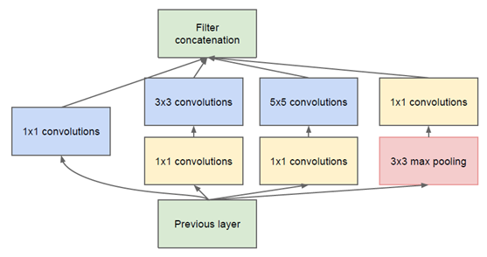
Inception
然而上述Inception原始版本，所有的卷积核都在上一层的所有输出上来做，而那个5x5的卷积核所需的计算量就太大了，造成了特征图的厚度很大，为了避免这种情况，在3x3前、5x5前、max pooling后分别加上了1x1的卷积核，以起到了降低特征图厚度的作用，这也就形成了Inception v1的网络结构，如下图所示：

Slide 6
1x1的卷积核
1x1卷积的主要目的是为了减少维度，还用于修正线性激活（ReLU）。比如，上一层的输出为100x100x128，经过具有256个通道的5x5卷积层之后(stride=1，pad=2)，输出数据为100x100x256，其中，卷积层的参数为128x5x5x256= 819200。而假如上一层输出先经过具有32个通道的1x1卷积层，再经过具有256个输出的5x5卷积层，那么输出数据仍为为100x100x256，但卷积参数量已经减少为128x1x1x32 + 32x5x5x256= 204800，大约减少了4倍。

Slide 7
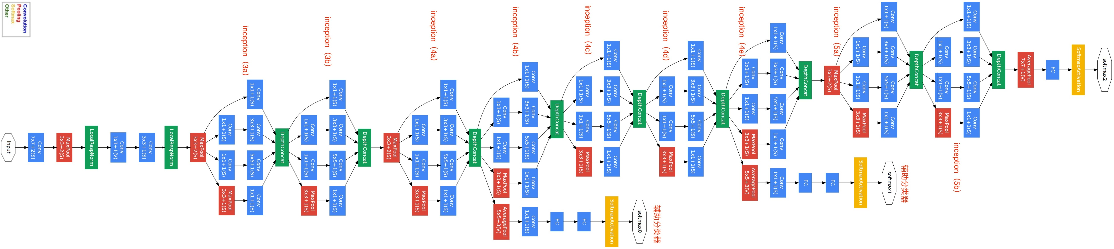
整体结构

Slide 8
GoogLeNet
（1）GoogLeNet采用了模块化的结构（Inception结构），方便增添和修改；
（2）网络最后采用了average pooling（平均池化）来代替全连接层，该想法来自NIN（Network in Network），事实证明这样可以将准确率提高0.6%。但是，实际在最后还是加了一个全连接层，主要是为了方便对输出进行灵活调整；
（3）虽然移除了全连接，但是网络中依然使用了Dropout ;
（4）为了避免梯度消失，网络额外增加了2个辅助的softmax用于向前传导梯度（辅助分类器）。辅助分类器是将中间某一层的输出用作分类，并按一个较小的权重（0.3）加到最终分类结果中，这样相当于做了模型融合，同时给网络增加了反向传播的梯度信号，也提供了额外的正则化，对于整个网络的训练很有裨益。而在实际测试的时候，这两个额外的softmax会被去掉。

Slide 9
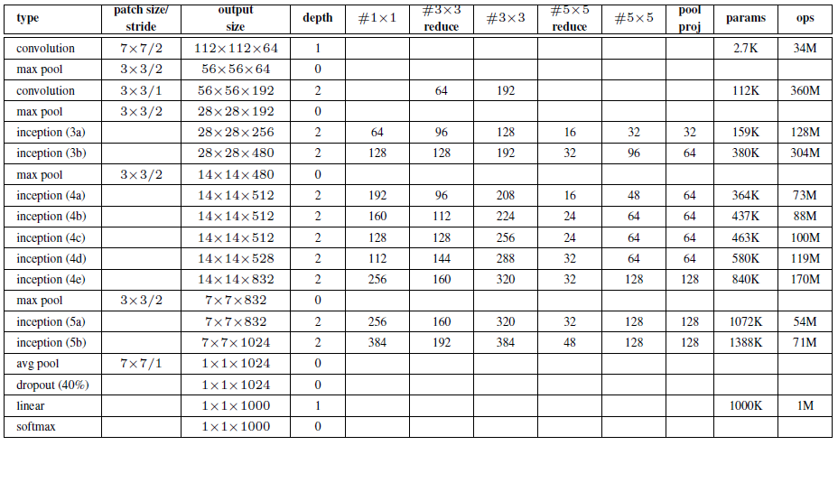
GoogLeNet网络结构图细节
注：上表中的“#3x3 reduce”，“#5x5 reduce”表示在3x3，5x5卷积操作之前使用了1x1卷积的数量。

Slide 10


